Slide 1

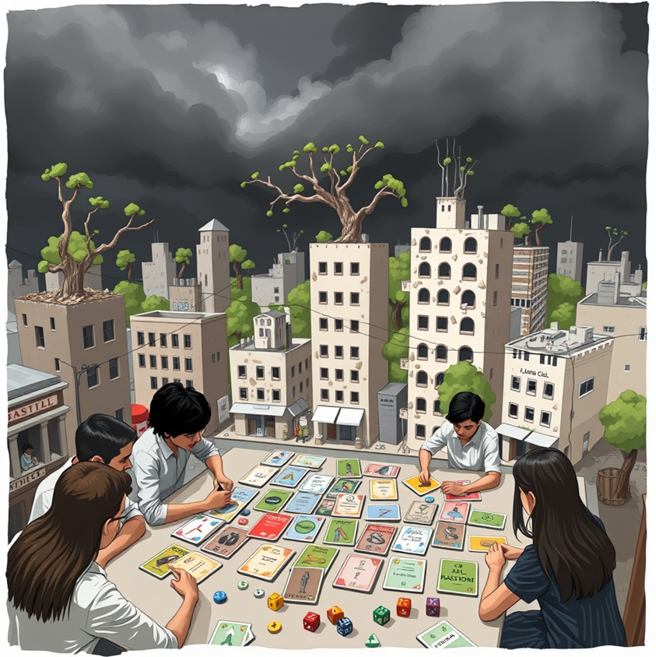

С4 Создание настольной экологической игры
Проект С4
SfeduNetХ
ФГАОУ ВО «Южный федеральный университет»
Заказчик: Отдел по охране окружающей среды и природных ресурсов Администрации города Таганрога
Задача: Повышение экологической культуры у подрастающего поколения, в том числе у молодежи города Таганрога.

Slide 2

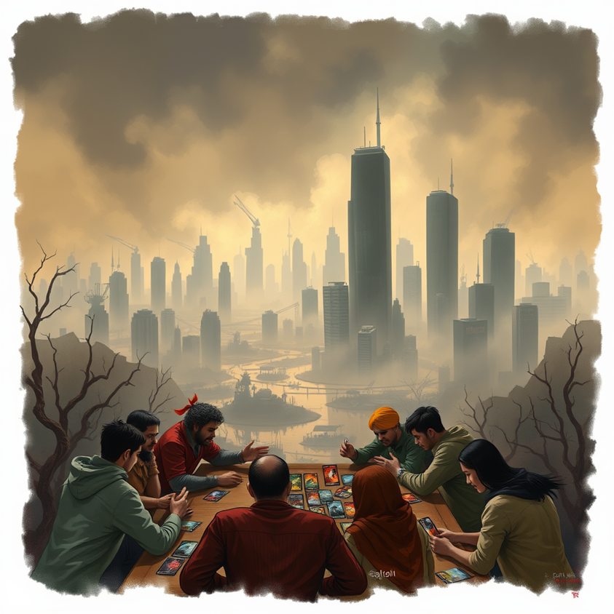
О компании-заказчике
Проект С4
Организация деятельности по повышению уровня экологической грамотности населения города Таганрога, в том числе молодежи.
Продукт: готовая настольная экологическая игра, которая будет не только развлекать, но и просвещать, формировать навыки экологически грамотного и безопасного поведения молодежи.
Пользователи: школьники старших классов и их родители, студенты колледжей и университетов.
Проблема: недостаточные знания среди молодежи об экологических проблемах и путях их решения.​​

Slide 3

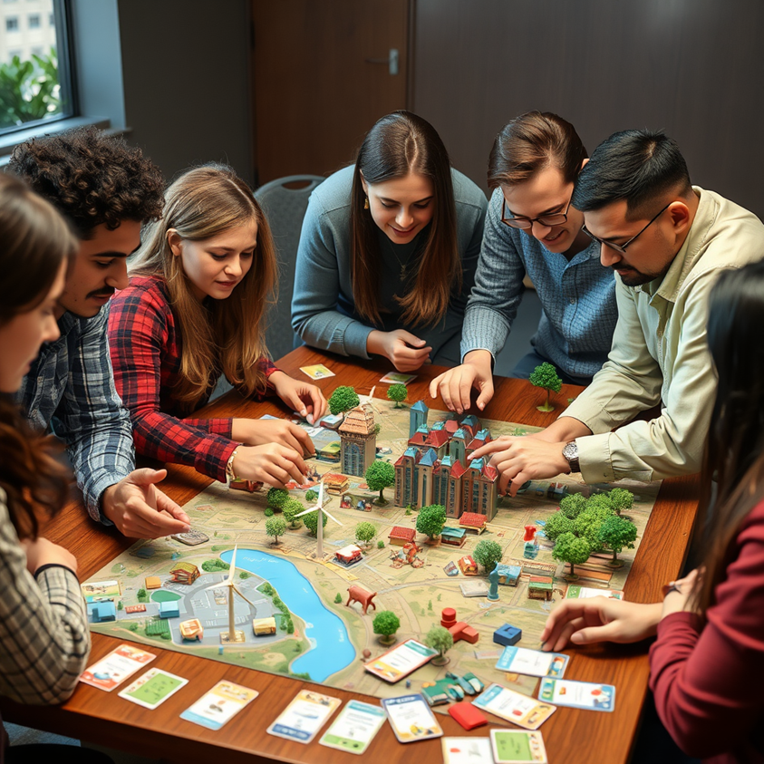
Ограничения и пожелания заказчика
Проект С4
Какие технологии обязательно использовать?
Заказчику потребуется интеграция игры с уже существующими образовательными программами и инициативами.
Создание общих обсуждений и дебатов на тему экологии, где игроки могут делиться мнениями и предлагать решения.
Организация командной игры, где участники должны работать вместе для достижения общей цели, что способствует развитию навыков сотрудничества.

Slide 4

Ограничения и пожелания заказчика
Проект С4
Есть ли экономические или этические ограничения? Чем они вызваны?
Возраст участников. Игра ориентирована на школьников старших классов, студентов колледжей и университетов. Поэтому задания и уровень сложности должны соответствовать их возрастным особенностям и знаниям.
Бюджетирование. Необходимо учитывать бюджетные ограничения заказчика.

Slide 5

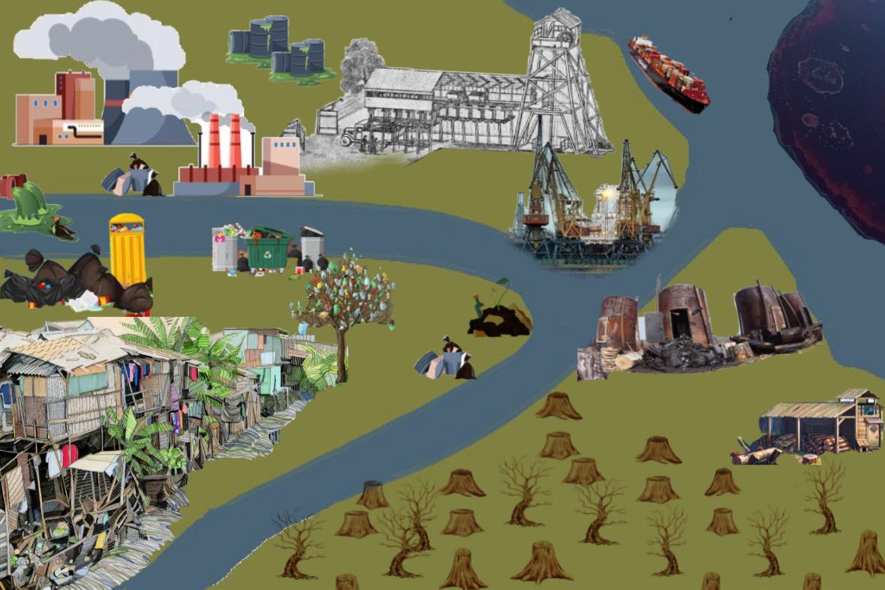
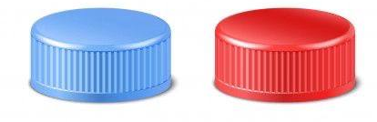


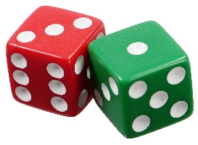
Миссия-Чёрный город
Карты основных действий
На этих картах описаны экологические вызовы (например: загрязнение воды или врубка леса). Игроки совместно решают, что нужно предпринять для их устранения.
Карты дополнительных заданий
Эти карты представляют собой дополнительные задания от ведущего, которые разнообразят игру.
Проект С4

Slide 6




Экологический круг
Создайте круг из участников. Каждый игрок по очереди называет одно экологическое правило или привычку, которую он старается соблюдать.
После этого начните обсуждение, как такие привычки влияют на окружающую среду.
Экологическая цепочка
Каждый игрок выбирает продукт и рассказывает о его жизненном цикле: от добычи сырья до переработки.
Обсудите, какие экологические последствия могут возникнуть на каждом этапе и что можно сделать, чтобы снизить негативное влияние.
Альтернативное будущее
Попросите участников представить мир через 50 лет, если все государства примут эффективные меры для защиты окружающей среды.
Как будет выглядеть жизнь людей? Какие изменения произошли в природе
Общее количество карт – 96.
Сложность: 3 уровня.
В каждом:
-12 основных карт действий, -20 карт дополнительных заданий.
Правила игры
Карты основных действий
На этих картах описаны экологические вызовы, например, загрязнение воды или высокий уровень выбросов CO2. Игроки совместно решают, какие действия нужно предпринять для их устранения.
Карты дополнительных заданий
Эти карты представляют собой дополнительные задания от ведущего, которые разнообразят игру и за успешное выполнение которых игроки получают больше эковалюты.
Начало партии
Каждый игрок выбирает себе роль, получает карты и стартовый капитал в эковалюте.
По мере игры
Игроки попеременно обсуждают и решают проблемы, зарабатывая эковалюту и вкладывая её в переработку.
Конец игры
Побеждает та команда или игрок, который накопил больше всего эковалюты и улучшил экологию города.
Эко-валюта зарабатывается игроками за успешное решение проблем и выполнение заданий. Она символизирует эффективность экологических решений.
Пластико-перерабатывающий завод действует как банк, где участники обменивают эковалюту на улучшения для города. Завод стимулирует стратегическое использование ресурсов.
Сначала выберите ведущего, который будет курировать ход игры и координировать раздачу карт. Ведущий знакомит игроков с правилами и целями.
Девизом одного экологического проекта является фраза, которая призывает к утилизации и переработке отходов. Чаще эта фраза используется в политике и социологии. Её авторам называют Людовика ХI, а одним из первых кто применил на практике называют Юлия Цезаря.
Назовите эту фразу.
На официальном сайте экологического проекта «Сохрани лес» есть особое онлайн-устройство. Название этого устройства корнями восходит к слову calx, которое для римлян имело значение «мелкий камешек, галька».
Как называется это устройство, о котором идет речь?
Приспособление, состоящее из скрепленных друг с другом бутылочных пробок, можно увидеть на поясе многих гидов, работающих на лесных и горных туристических маршрутах.
С чем помогает бороться такое нехитрое приспособление?

Slide 7
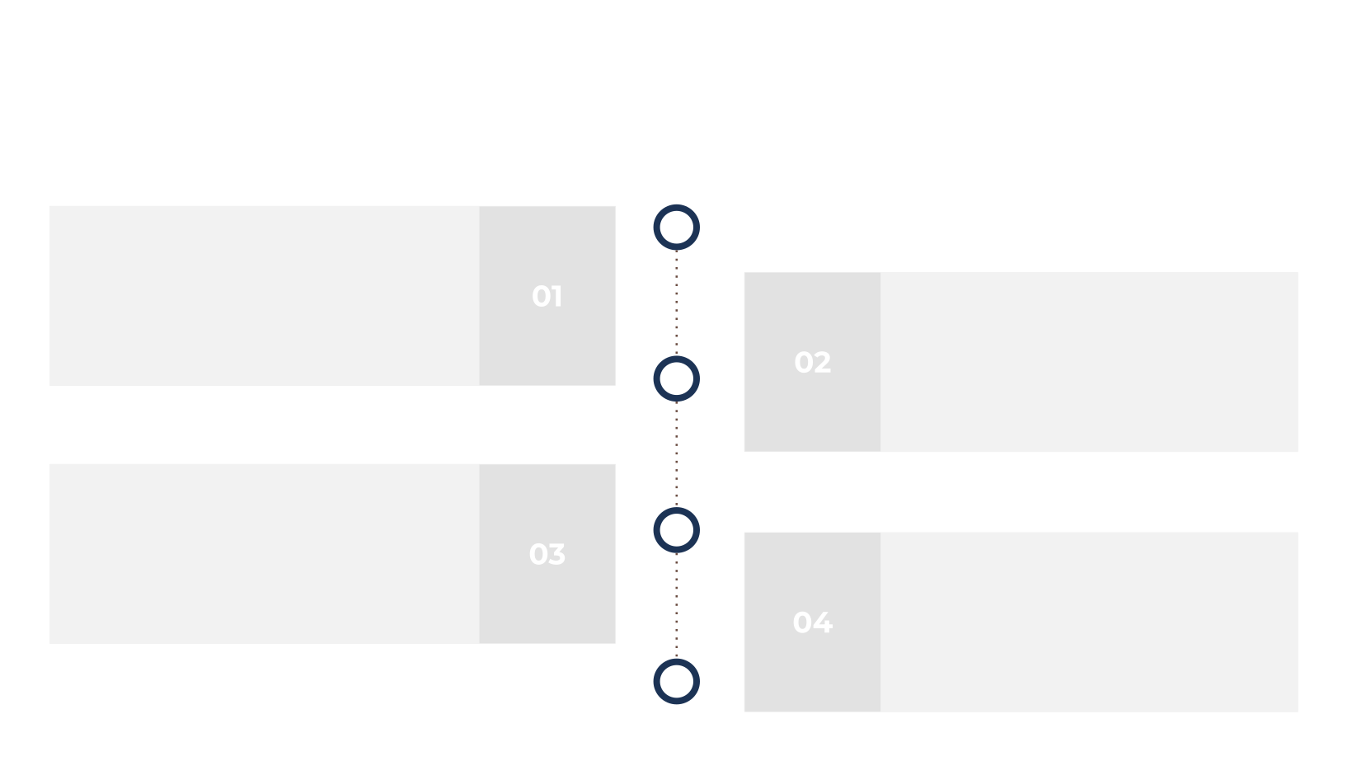
Проект С4
Как играть в «Миссия - Черный город»
Сначала выберите ведущего, который будет курировать ход игры и координировать раздачу карт. Ведущий знакомит игроков с правилами и целями.
Раздайте каждому игроку эковалюту. Обозначьте текущие экологические проблемы с помощью кубиков и определите стратегии их решения.
Игроки принимают участие в дискуссии, предлагая решения и обсуждая их эффективность. Все действия фиксируются для накопления эковалюты.
По окончанию партии игроки подводят итоги, и победителем становится тот, кто накопил больше эковалюты и улучшил экосистему.

Slide 8
Миссия – Черный город
Проект С4
Командная игра (от 6 человек);
Примерная продолжительность 1 час;
Возраст ограничен (16-22 лет);
Цель игры - собрать максимальное количество эко-валюты и улучшить экологическую ситуацию в городе;
Пластико-перерабатывающий завод действует как банк, где участники обменивают эко-валюту на улучшения для города.

Slide 9
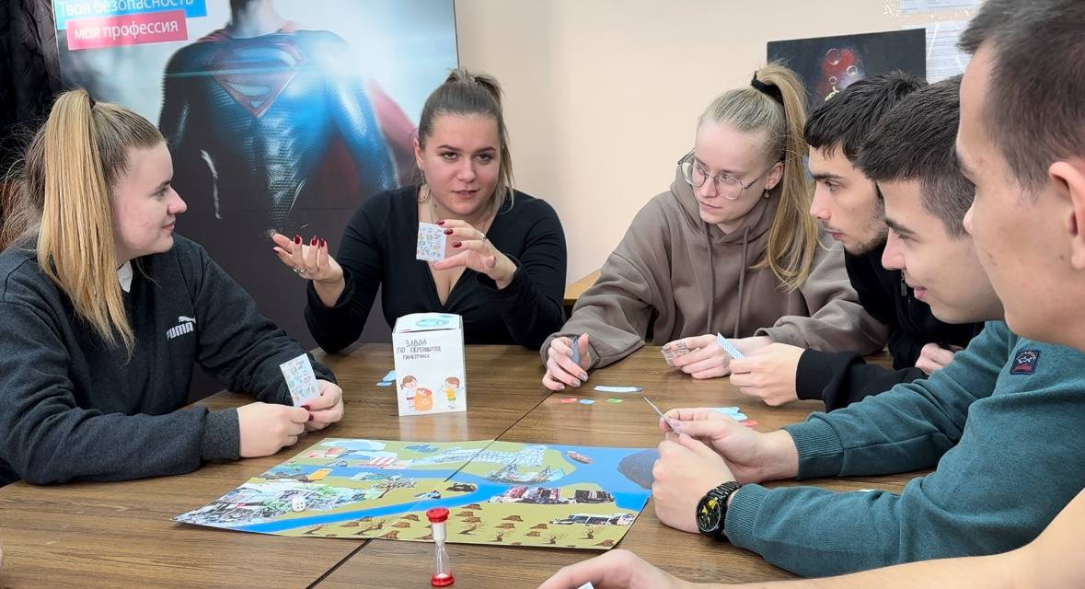
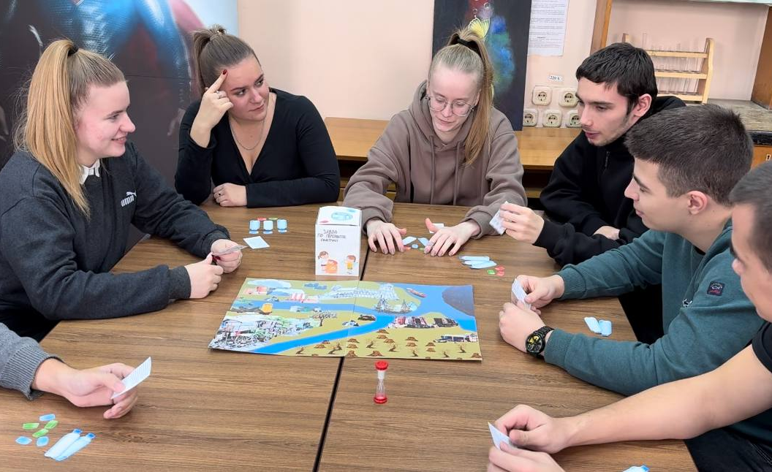

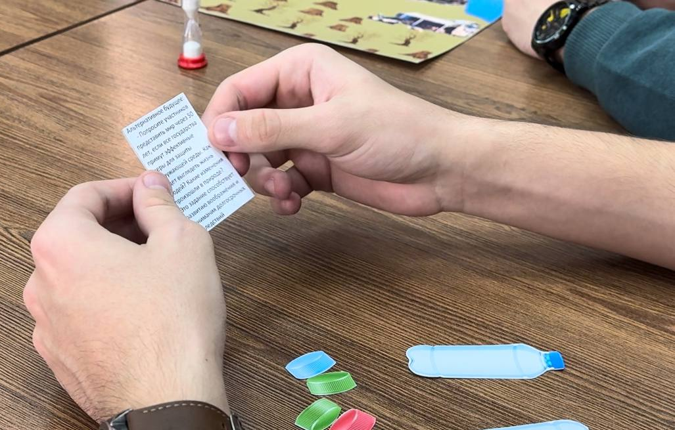
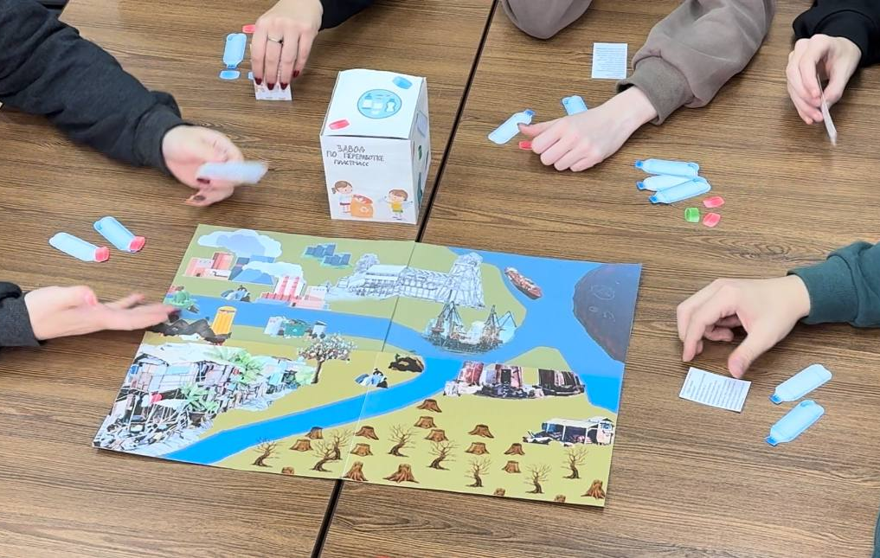
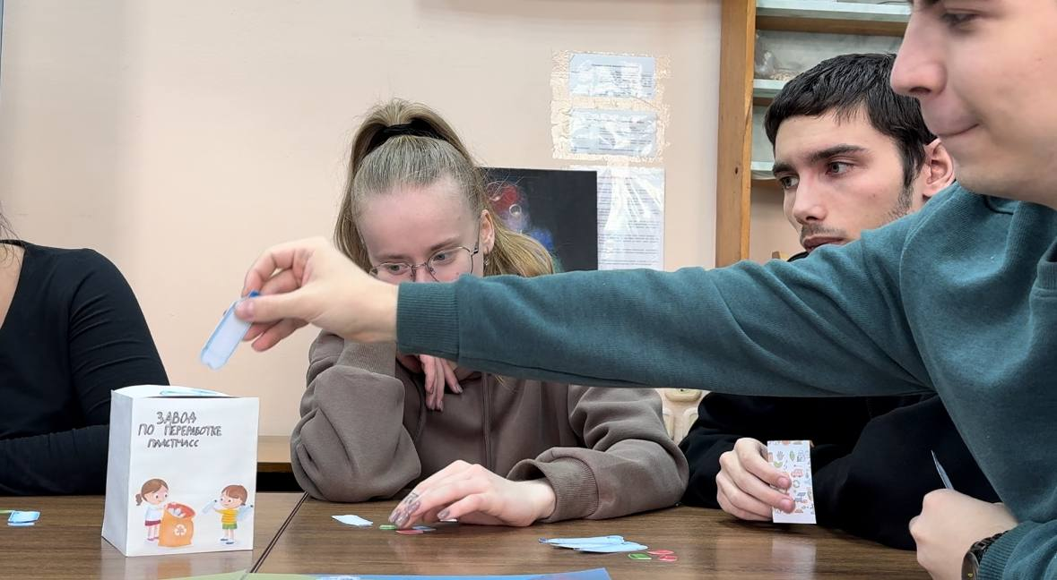
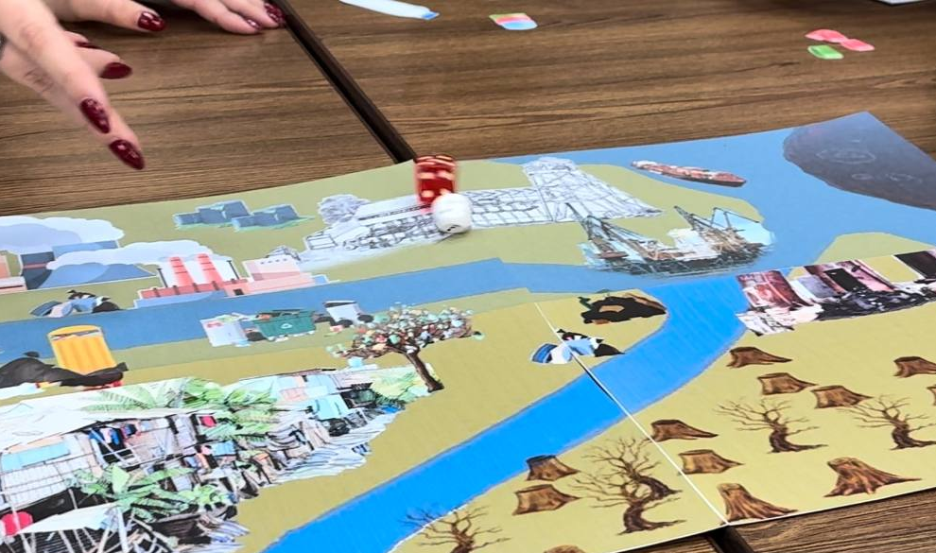

Slide 10

Ценность
Проект С4
Это социальный проект. Он направлен на повышение экологической культуры молодежи города Таганрога. Наше решение принесет заказчику более осведомленную, экологичную, просвещенную молодежь.

Slide 11
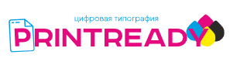
Услуга | Материалы | Стоимость
Печать игрового поля формата А2 | Матовая бумага | 389,58 руб/шт
Печать карточек основного действия | Глянцевая плотная бумага | 65 х 2 руб
Печать карточек дополнительного действия | Глянцевая плотная бумага | 65 х 2 руб
Печать эко-валюты | Глянцевая плотная бумага | 65 х 8 руб
Игральные кубики |  | 150 руб
Разработка и печать коробки-завода | Плотный картон | 1000 руб
Разработка и печать коробки-упаковки | Плотный картон | 1000 руб
Печать правил игры | Бумага тонкая 250 гр мат | 3 руб
Песочные часы |  | 150 руб
Итого |  | 3212,58 руб
Тираж комплектов | Стоимость
10 штук | 12000 руб
20 штук | 22100 руб
50 штук | 49000 руб
100 штук | 90000 руб
Потребуются услуги дизайнера

Slide 12

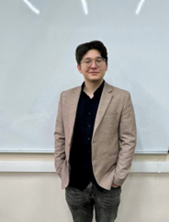
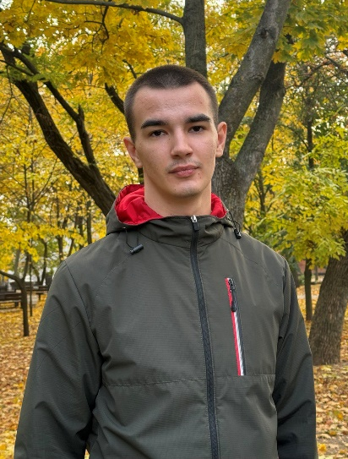
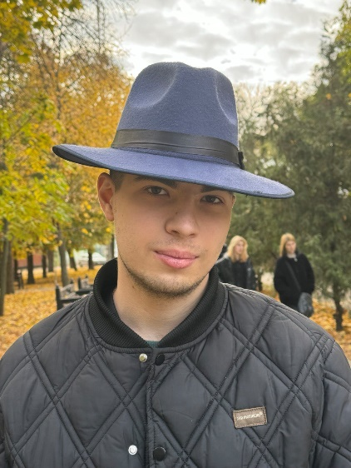
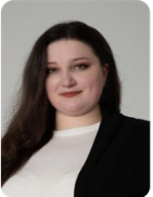

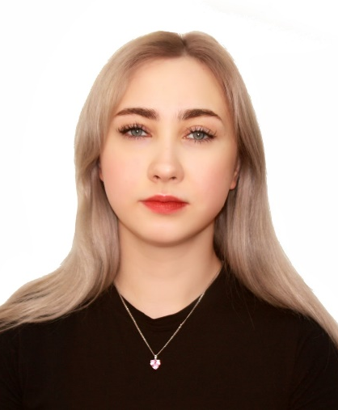
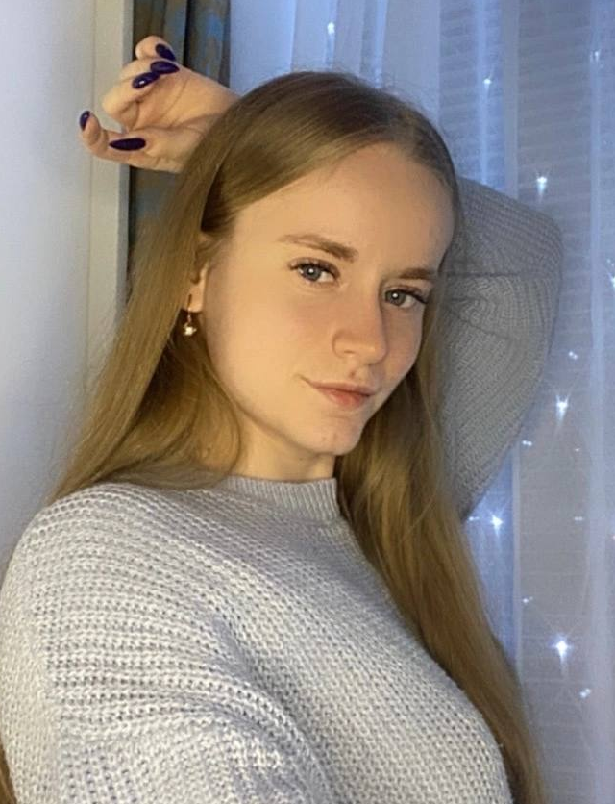
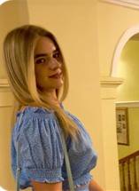
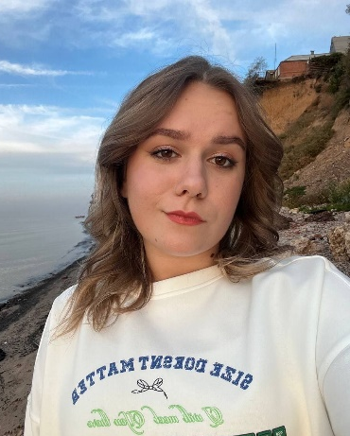
Команда
Проект С4
Градинар Дарья Алексеевна
Лидер команды
Киргинцев Никита Алексеевич
Исследователь ресурсов
Годунов Дмитрий Дмитриевич
Генератор идей
Королев Дмитрий Александрович
Программист
Сафонова Анна Геннадьевна
Наставник
Михеева Мария Владимировна
Ответственный за СММ
Бородина Алёна Витальевна
Дизайнер
Марченко Алёна Игоревна
Мастер презентации
Махно Анна Антоновна
Исполнитель
Зайченко Кристина Денисовна
Копирайтер

